Slide 1

Bretagne de beaux
paysages N°11

Slide 2
La Bretagne est une région riche en tradition avec un culture affirmée. Sa musique, ses légendes, son drapeau, sa gastronomie font d'elles une région unique. La côte de granit rose est un lieu convoité pour les teintes uniques que prennent le sable et les roches. La Bretagne dispose également d’un grand nombre de menhirs (sorte de mégalithe) datant de la préhistoire

Slide 3
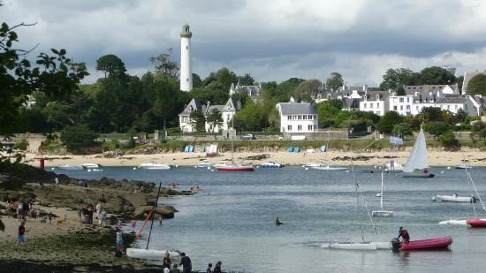
Après
La tempête en Bretagne

Slide 4
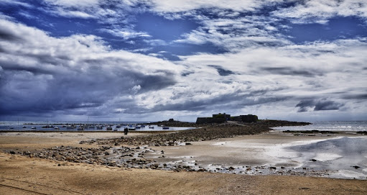

Slide 5
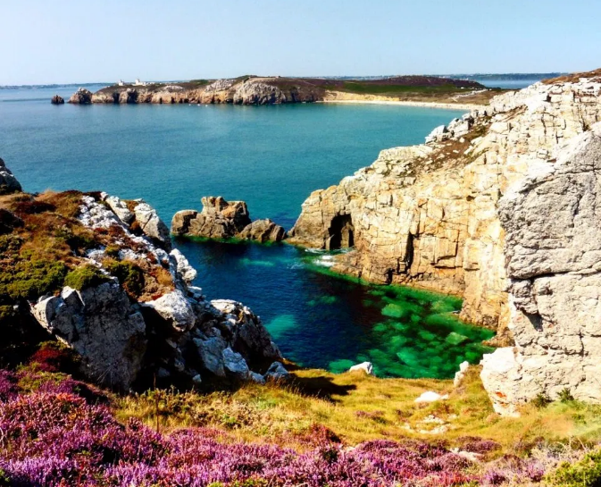

Slide 6
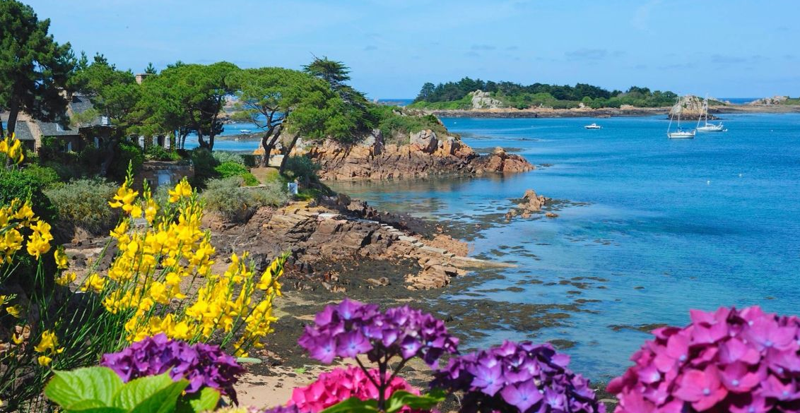

Slide 7
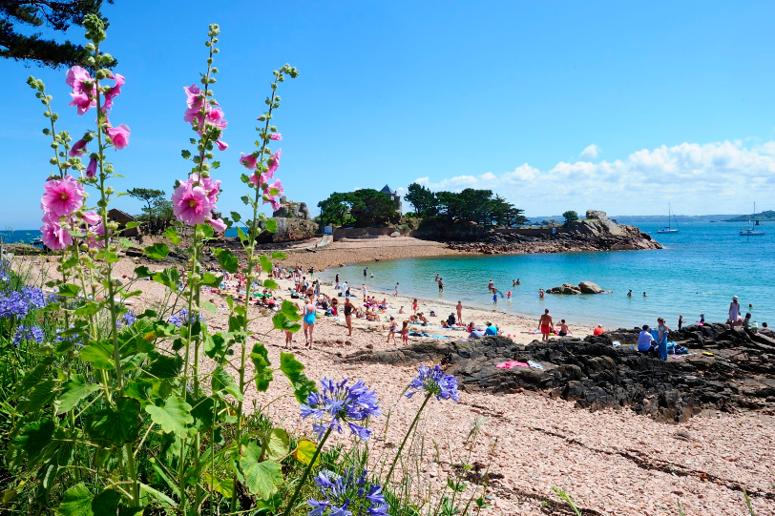

Slide 8
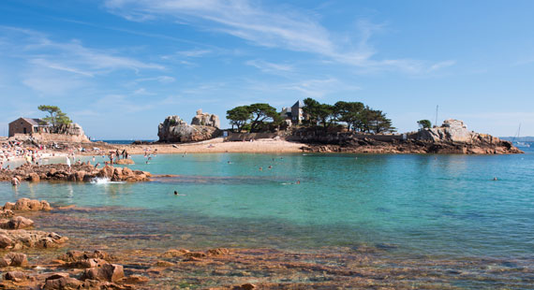

Slide 9
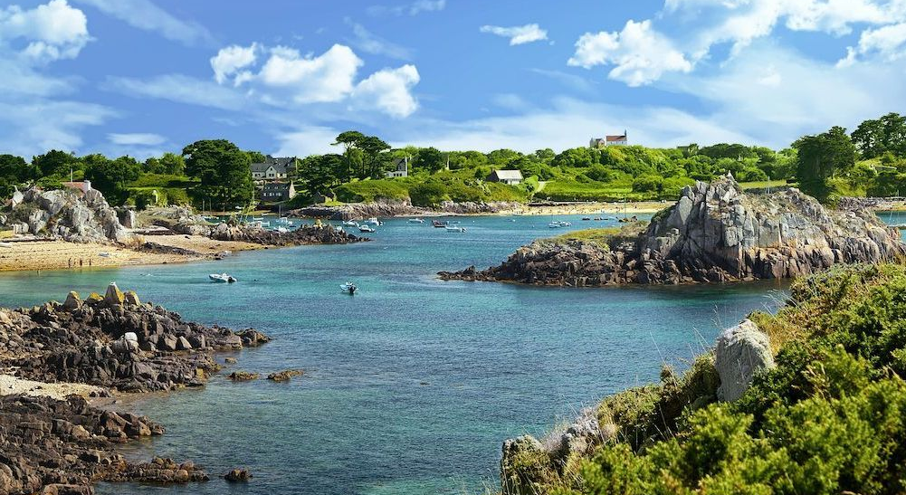

Slide 10
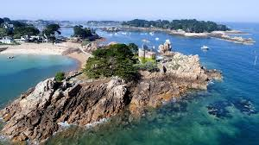

Slide 11
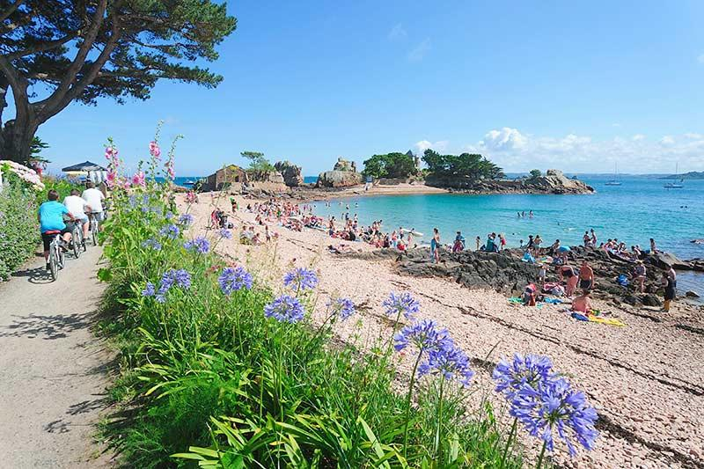

Slide 12
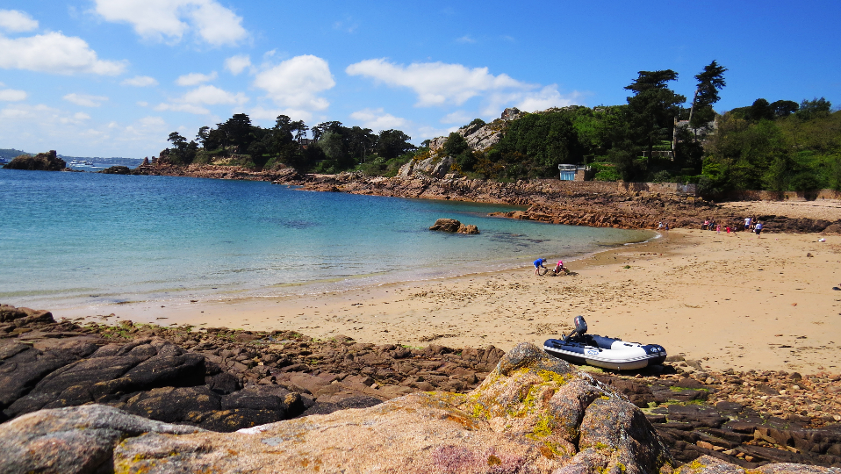

Slide 13
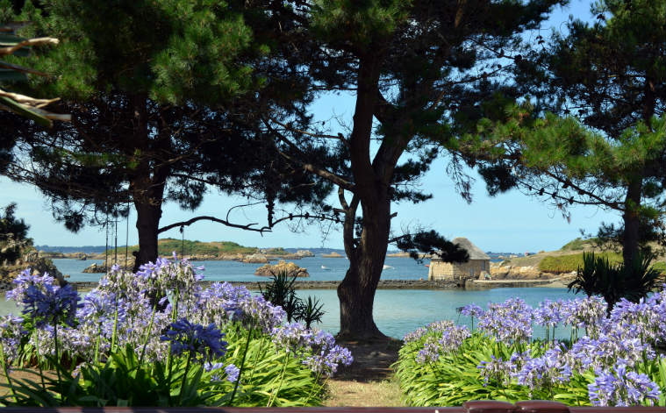

Slide 14
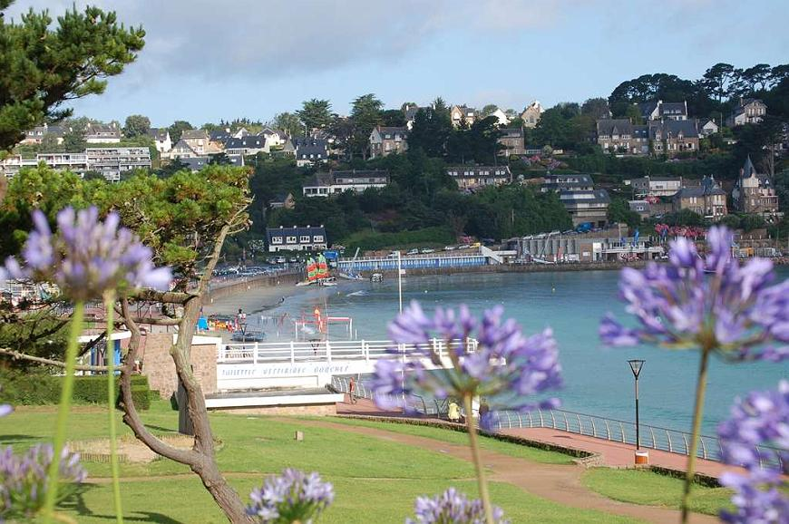

Slide 15

C’était
Bretagne de beaux
paysages

